Slide 1
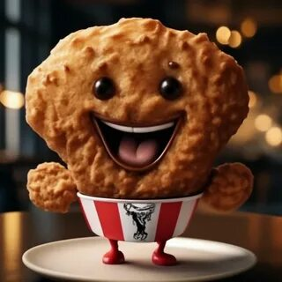
ИИ смена
Игонин Максим,2 отряд

Slide 2
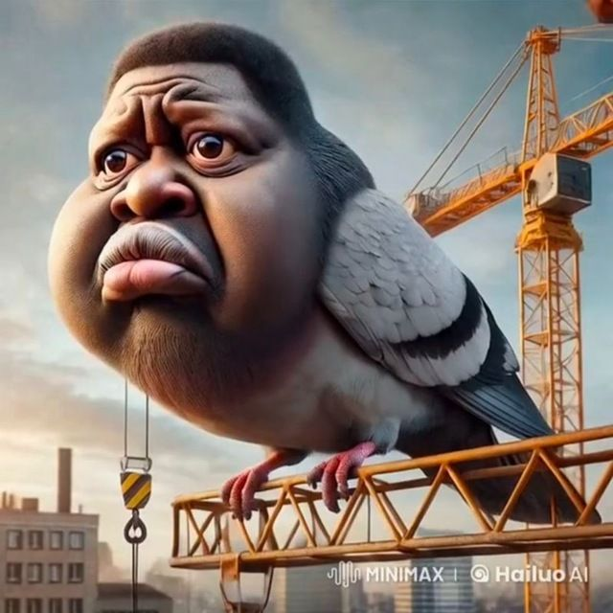
Что я знаю о ИИ
-ИИ может жёстко ошибаться
-Работа с текстом и речью
-Работа с изображениями и видео
-Анализ данных и файлов
-Программирование и технические задачи
-Обучение и консультации
-Практические и бытовые задачи
-Специализированные и «умные» возможности

Slide 3
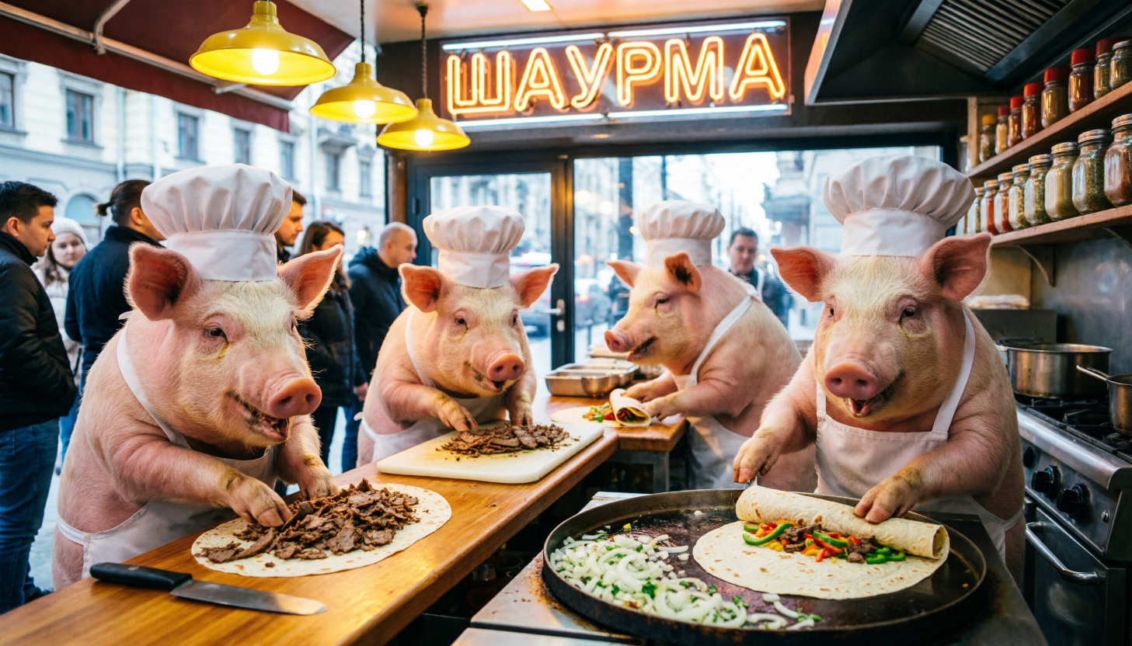
Какими ИИ я пользовался
Я пользовался: Qwen, Алиса AI, DeepSeek, Chat GPT.

Slide 4
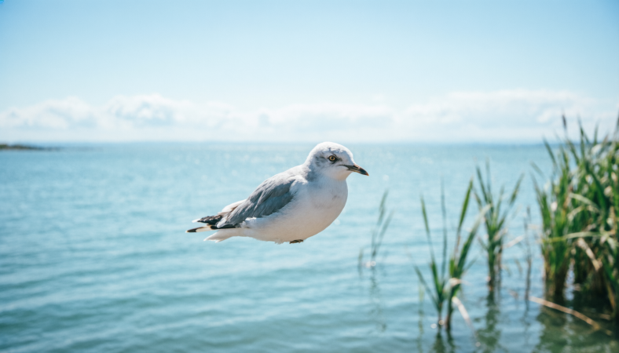
Что я делал с помощью ИИ
-Много видео
-Много картинок
-Сайт
-Тексты

Slide 5
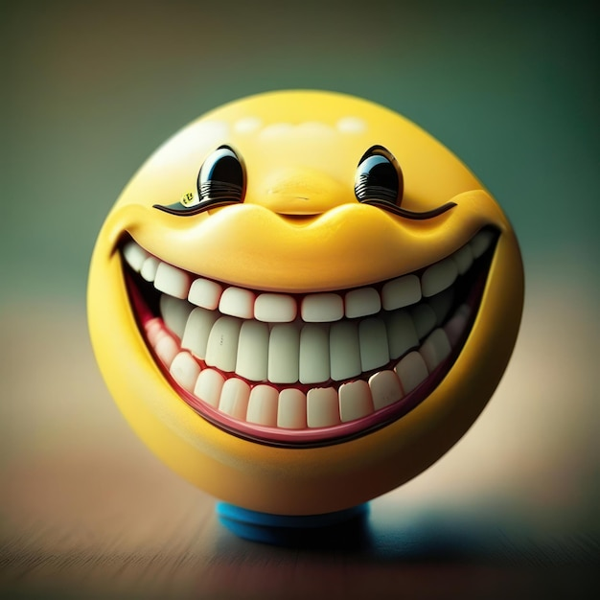
Плюсы ИИ
-Снижает число ошибок;
-Быстро обрабатывает большие объёмы данных;
-Работает круглосуточно;
-Выявляет скрытые закономерности;
-Персонализирует контент;
-Помогает в творчестве;
-Повышает безопасность.

Slide 6
СПАСИБО ЗА ВНИМАНИЕ!

